Slide 1
硬件综合设计讲解 第二课 57条指令-异常处理与后续
2018计卓 陈泱宇
2021/1/4

Slide 2
这个阶段做什么？
乍一看，就是多了5条指令？
添加一个CP0模块，放置各种寄存器，参见文档。
添加MTC0和MTF0指令，实现CP0寄存器的读写（建议放Memory阶段进行）
实现例外处理逻辑，当例外产生时跳转到例外处理地址，并完成CP0的修改操作。
添加SYSCALL、BREAK、ERET指令

Slide 3
CP0只是个寄存器？
错误
它还要实现各种的异常处理逻辑、CPU的时钟计数等
通常而言，我们把与处理例外相关的信号传入CP0，通过一个组合逻辑判断是否产生例外，并完成写寄存器的操作。

Slide 4
例外（异常）是什么？
许多操作系统教材混淆了例外与中断的概念。
在MIPS中，例外（异常）包括但不限于以下几种情况：
中断（硬件中断+软件中断，软件中断由软件写特权寄存器产生）
取指地址错例外（ADEL）
保留指令（i.e. 指令不存在，没有成功decode）
整数溢出
系统调用（由SYSCALL指令触发）
断点（由BREAK指令触发）
访存地址错例外（ADEL、ADES）

Slide 5
五级流水的异常处理放哪里
精确异常：将异常绑定到一条指令上。该指令之前的指令都会正常完成，自己以及之后的指令都相当于没有执行。
做超标量的同学可以考虑顺序提交时再处理（恭喜在架构侧信道上已达到Intel同等水平，写出了Meltdown那样的漏洞）
异常处理要保证
出现异常的指令没有执行过的痕迹（如写寄存器，写HILO），在WB之前
在EX之后才会出现Overflow
所以，只能是Memory。

Slide 6
MIPS异常处理的进入与返回
当发生前述例外的时候，CP0完成一系列寄存器的更新操作
更新操作包括：
将发生例外时PC记录到CP0的EPC寄存器
跳转到例外入口地址，我们固定为0xbfc00380
软件通过读取CP0寄存器找到例外产生原因，完成响应
例如真实的操作系统中处理系统调用或者溢出后报段错误退出进程
软件例外处理结束后，使用eret指令返回
跳转到CP0的EPC寄存器的地址
注：软件可能使用MTC0更改EPC地址

Slide 7
硬中断怎么接？
功能测试和性能测试只需要实现软件中断
通过软件用mtc0来写cause寄存器产生
时钟中断也可不实现，不影响测试，尽管参考代码的cp0 reg有给出。
但count寄存器依然需要保持每周期+1。
CP0的Status中硬中断相关的位保持0即可。

Slide 8
一个很容易犯错的小细节
mtc0写cause寄存器进行软中断，软中断的触发在下一条指令处
也就是说，EPC实际上应该为mtc0后的下一条指令
MIPS标准规定了如果在延迟槽内，需要将EPC设置为延迟槽的前一条指令。
可以由id阶段是否为branch或jump指令来确定if阶段是否是延迟槽，然后顺着流水线一级级传过去
还需要在CP0.cause寄存器的BD位中记录当前指令是否在延迟槽内
异常的产生到跳转需采用组合逻辑。
出现异常的指令不能产生任何寄存器写入（含HILO）和访存

Slide 9
新出现的冒险
如果你已经能处理Memory阶段的跳转，需要注意的只有一个，mtc0和mfc0的冒险问题。
可以查阅参考代码，读取用组合逻辑，写入用时序逻辑。

Slide 10
具体做的步骤
假设你LAB4已经测试完加的52条指令，并上板跑通功能测试通过64个测试点，接下来你需要：
添加CP0、异常处理逻辑、以及这5条指令。
继续边调边跑功能测试，直到通过89个测试点，并上板确认不存在不可综合内容。
具体参考文档网站： https://colabdocs.cqu.ai/basic/extend_57/
以及指令文档，观察每一条指令后的例外：CO-lab-material-CQU/doc/A03_“系统能力培养大赛”MIPS指令系统规范_v1.01.pdf

Slide 11
接下来需要做的步骤
连接AXI接口+实现Cache
连接AXI的方式：
通过AXI转类SRAM转接桥（推荐）
手写AXI接口（针对学有余力，需要做块多字+AXI Burst的同学）
Cache：参考系统结构课的Cache Lab
需要注意的问题：
需注意IF和MEM可以stall，可能对你的流水线产生影响
需注意IF和MEM可以flush，记得考虑Cache状态机的影响
建议Cache加上enable信号，防止未确定是否要发时出现问题。
如果请求已经发出，建议先等待请求回来再恢复Cache的状态机，不可直接reset。
对于Uncached地址的访问，不能通过Cache，更不能进行burst，并严格按照8位、16位、32位发给类SRAM、AXI总线，否则MMIO（例如confreg）会出现异常。

Slide 12
类sram接口
名称 | 宽度 | 方向 | 描述
clk | 1 | input | 时钟
req | 1 | master->slave | 请求信号（读和写）
wr | 1 | master->slave | 该次请求是写
size | [1:0] | master->slave | 该次请求传输的字节数， 0: 1B, 1: 2B, 2: 4B
addr | [31:0] | master->slave | 地址
wdata | [31:0] | master->slave | 写数据
addr_ok | 1 | slave->master | 该次请求地址传输ok
data_ok | 1 | slave->master | 该次请求数据传输ok
rdata | [31:0] | slave->master | 读数据
增加握手信号addr_ok, data_ok
新增传输字节数信号——size
注：原本sram信号每次只能读取一个字。
当我们需要读取一个字节时，我们通过一个模块选出需要的字节，而丢弃其它字节。这对于读取内存是没问题的，但当读取串口等外设是是错误的。

Slide 13
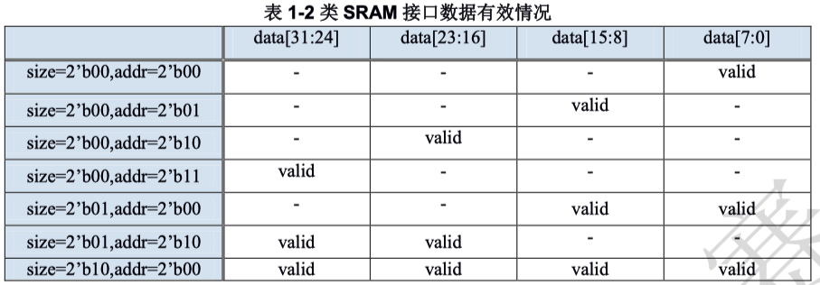
size信号说明
注：类 sram 接口只支持读写 1,2,4 个字节，且要求地址对齐。如读写 2 字节时地址需要两字节对齐，即地址低两位只能为 2’b00 和 2’b10，读写 4 字节时则要求地址字对齐，地址低两位为 2’b00。

Slide 14
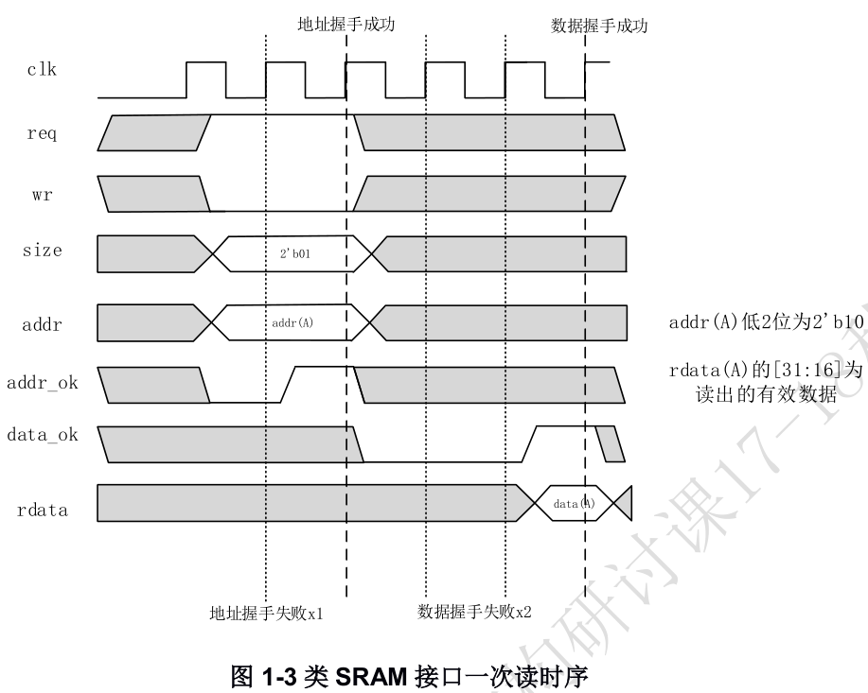

Slide 15
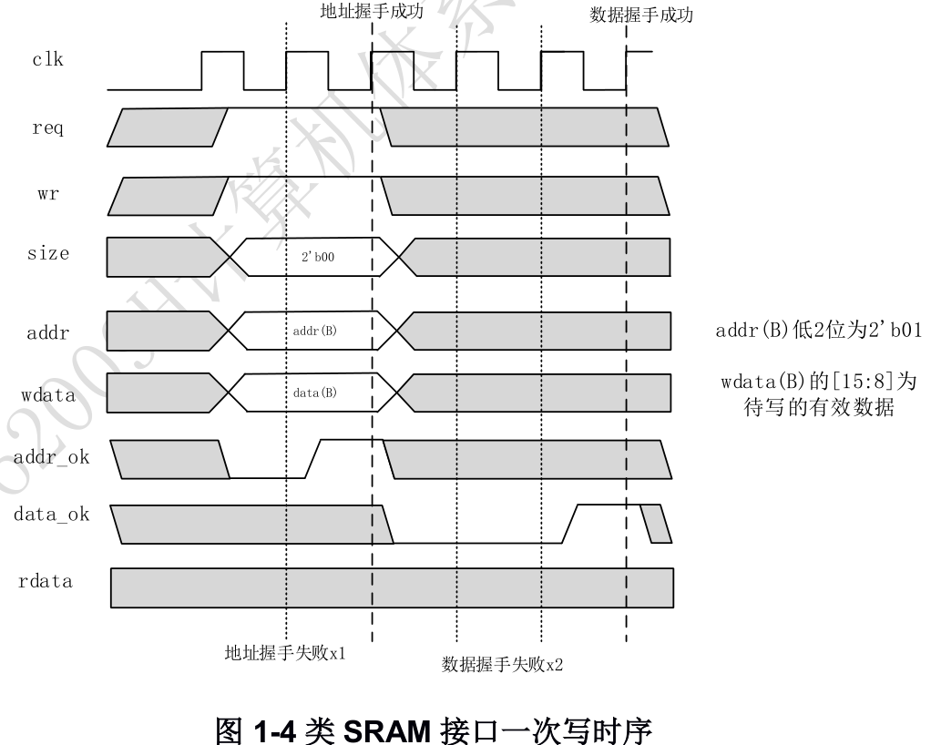

Slide 16
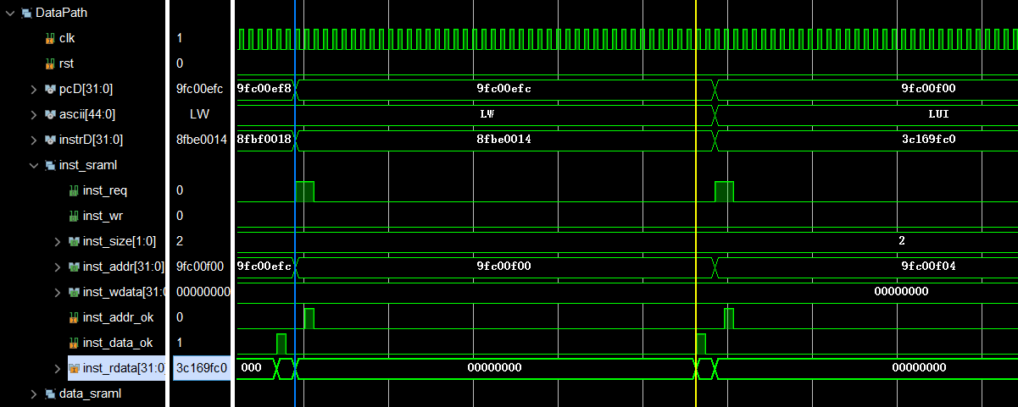
读指令波形图

Slide 17
新产生的stall如何处理？
推荐做法：全流水线一起stall。（注意考虑flush优先于stall）
不太推荐的做法：
取指：stall IF、ID
访存：全流水线一起stall
有何问题：跳转需要考虑Cache状态机已经发出请求的维护，很麻烦。
优点：没做Cache的情况下性能略微提高，有Cache基本没区别。

Slide 18
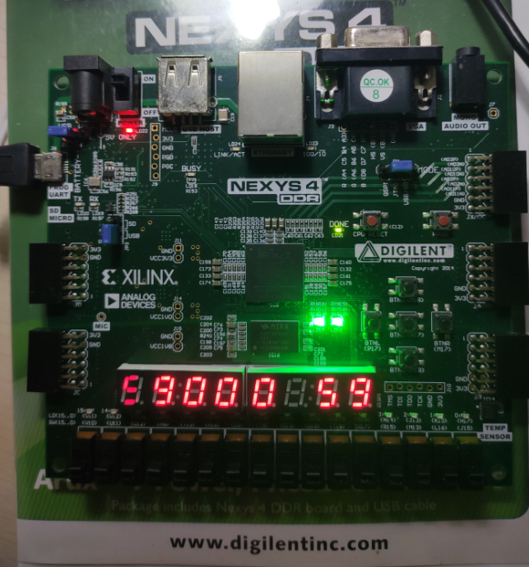
功能测试上板
成功
数码管显示两个59(0x59=89)
双色(3色)LED为绿色
失败
数码管卡在错误的测试点
swtich[7:0]用于调节数码管数目增加快慢。默认全0，功能测试会立刻运行完。
（soc_sram中会调节两个测试点间wait_1s的时间，soc_axi中还会调节axi_ram的随机延迟）
具体说明见：test/func_test_v0.03/功能测试说明_v0.01.pdf

Slide 19
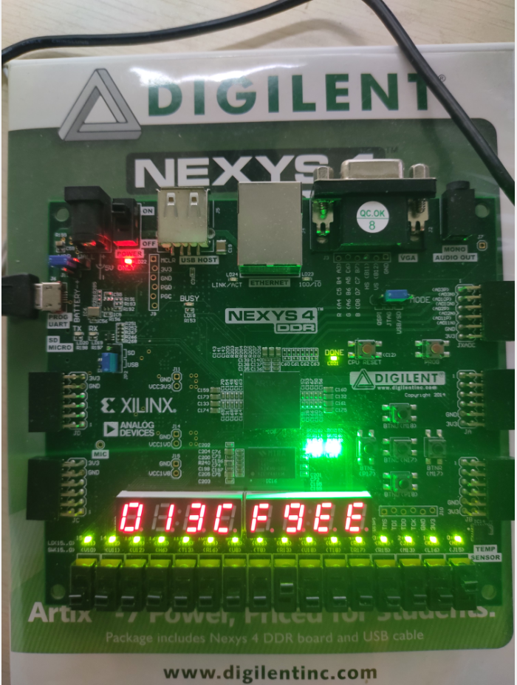
性能测试上板
switch[3:0]控制运行哪个测试程序（一共10个）
switch[7]控制显示两种时钟计数：
拨上：显示soc中100MHz的计数器的计数
拨下：显示CP0中cp0_count寄存器的计数
如果测试点通过
7段数码管显示计数数值，双色(3色)LED灯为绿
失败则
数码管显示全0（有时候是运行时间需要几秒）
具体描述见：test/perf_test_v0.01/性能测试说明_v0.01.pdf

Slide 20
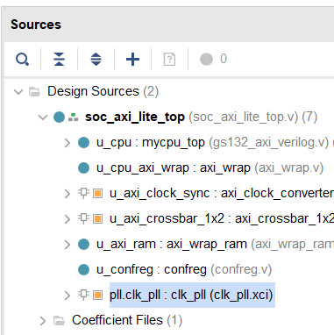
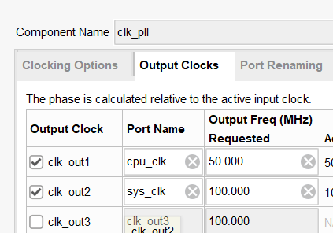
调节CPU时钟频率
修改pll中cpu_clk，默认50MHz

Slide 21
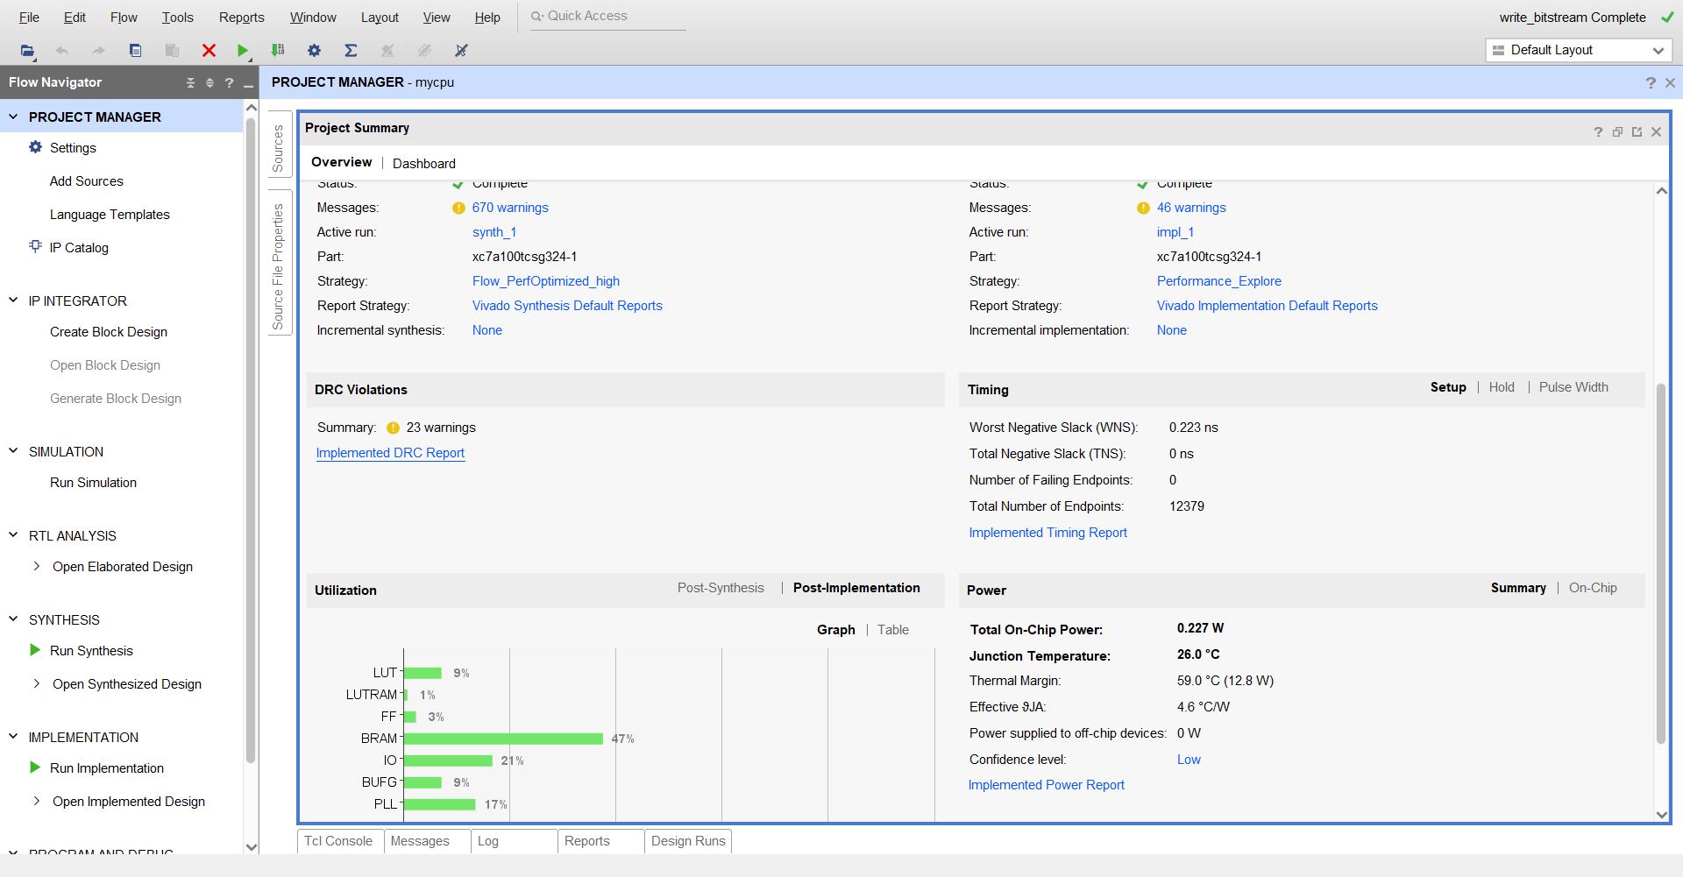
生成bit流（或者run implementation），WNS为正。否则回到上一步降低CPU频率

Slide 22
依然上不了板怎么办
查Critical Warning，解决掉除了约束文件外的所有问题。
检查是否存在不可综合语法（看第一次讲课PPT）

Slide 23
何时上板？
以下几个时间点推荐上板测试一次：
加完52条指令，使用功能测试工程仿真能通过64个测试点
加完57条指令，使用功能测试工程仿真能通过89个测试点
接完AXI接口，跑性能测试（此时仿真很慢，不推荐跑仿真）
接完Cache，跑性能测试
LAB4工程上板无意义，不需要上板，若非要上可以自己设置IO（增加clk和reset），然后加mark debug然后设置ila看波形。具体可参考doc/龙芯杯/A10_FPGA在线调试说明_v1.00.pdf。

Slide 24
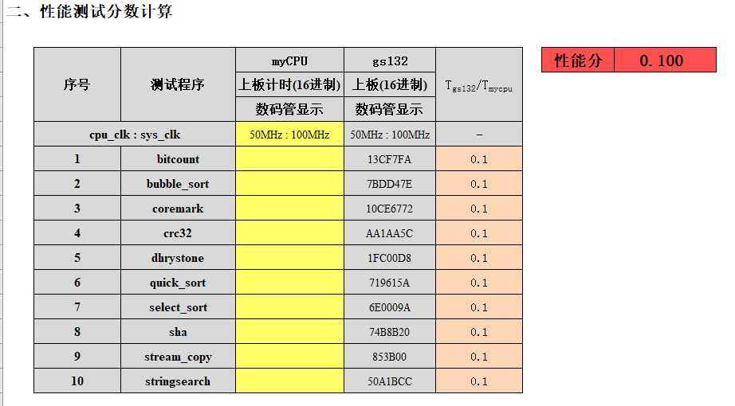
性能测试得分
填写score.xls
switch[7]拨上采用SoC计时，拨下为CPU计时，性能分以拨上时的SoC计时认定
（CPU频率小于100MHz时分数较低的那个）

Slide 25
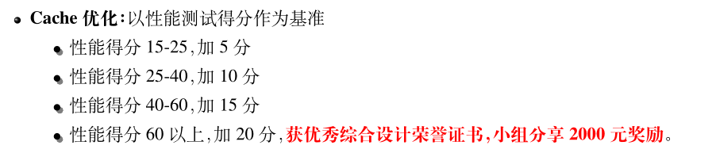

Slide 26
Q & A

